Slide 1
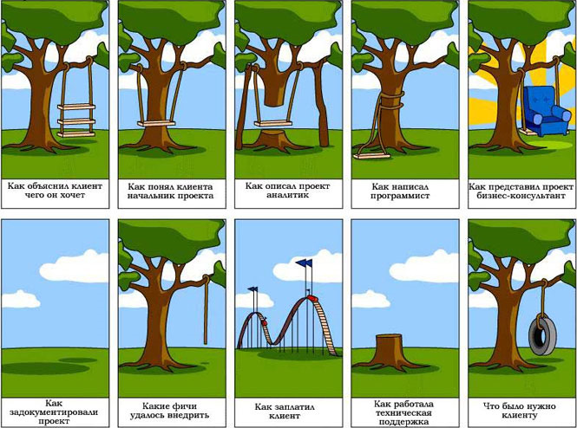
Spring Framework. Углубленный курс. Специализация
Иван Спресов
Юлий Слабко

Slide 2
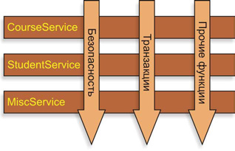
What’s aspect-oriented programming?

Slide 3
What’s aspect-oriented programming?
Аспект (англ. aspect) — модуль или класс, реализующий сквозную функциональность. Аспект изменяет поведение остального кода, применяя совет в точках соединения, определённых некоторым срезом.
Совет (англ. advice) — средство оформления кода, который должен быть вызван из точки соединения. Совет может быть выполнен до, после или вместо точки соединения.
Точка соединения (англ. join point) — точка в выполняемой программе, где следует применить совет. Многие реализации АОП позволяют использовать вызовы методов и обращения к полям объекта в качестве точек соединения.

Slide 4
What’s aspect-oriented programming?
Срез (англ. pointcut) — набор точек соединения. Срез определяет, подходит ли данная точка соединения к данному совету.
Внедрение (англ. introduction, введение) — изменение структуры класса и/или изменение иерархии наследования для добавления функциональности аспекта в инородный код. Обычно реализуется с помощью некоторого метаобъектного протокола (англ. metaobject protocol, MOP).
Вплетение - это процесс применения аспектов к целевому объекту для создания нового, проксированного объекта.

Slide 5
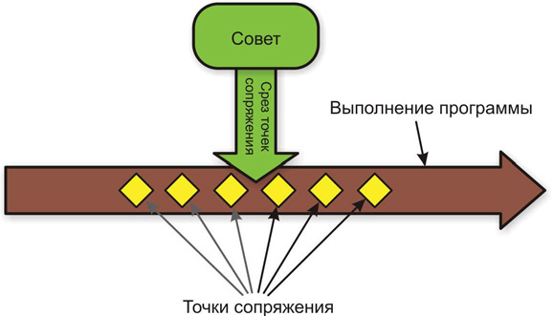
What’s aspect-oriented programming?

Slide 6
Spring AOP
Классический Spring proxy-based AOP
@AspectJ annotation-driven аспекты
Pure-POJO аспекты
Injected AspectJ аспекты (доступны во всех версиях Spring)

Slide 7
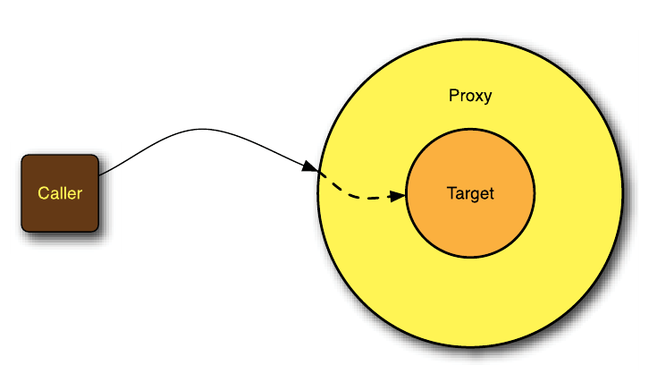
SPRING ONLY SUPPORTS METHOD JOIN POINTS

Slide 8
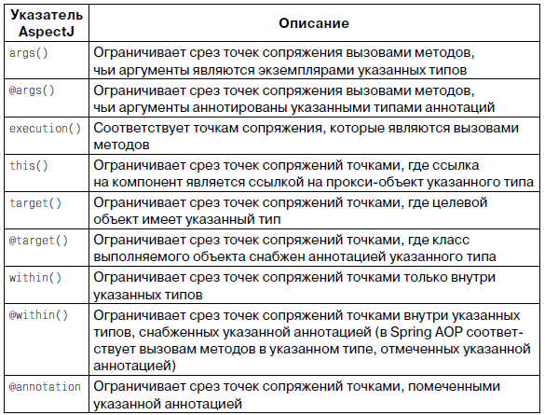
Spring AOP

Slide 9
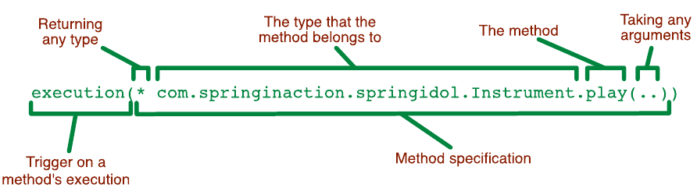
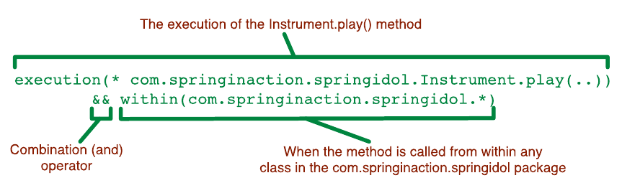
Writing pointcuts

Slide 10
Using Spring’s bean() designator
execution(* by.academy.it.util.Speaker.hello())
and bean(person)
execution(* by.academy.it.util.Speaker.hello())
and !bean(person)

Slide 11
Ваши вопросы?

Slide 12
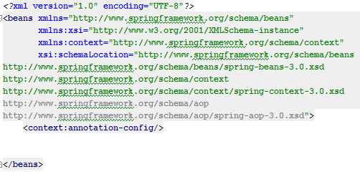
Declaring aspects in XML

Slide 13
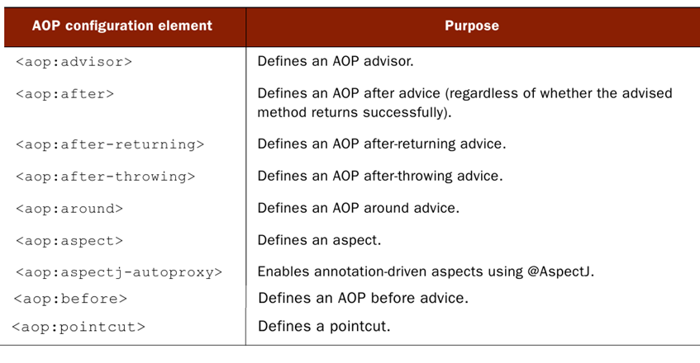
Declaring aspects in XML

Slide 14
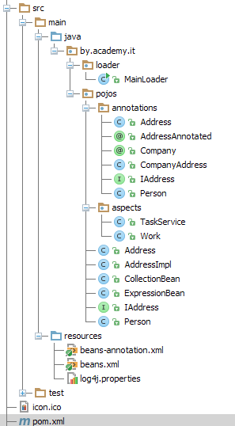
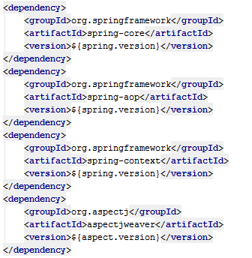
Declaring aspects in XML

Slide 15
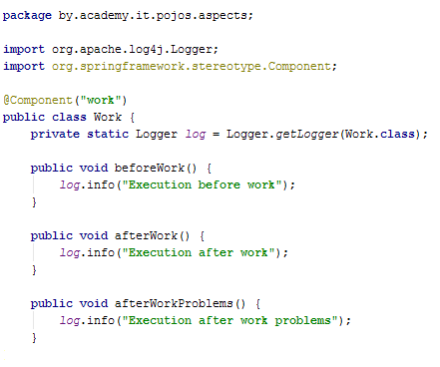
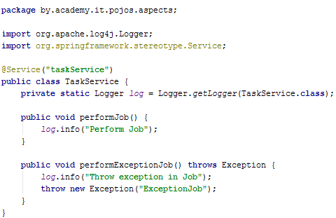
Declaring aspects in XML

Slide 16
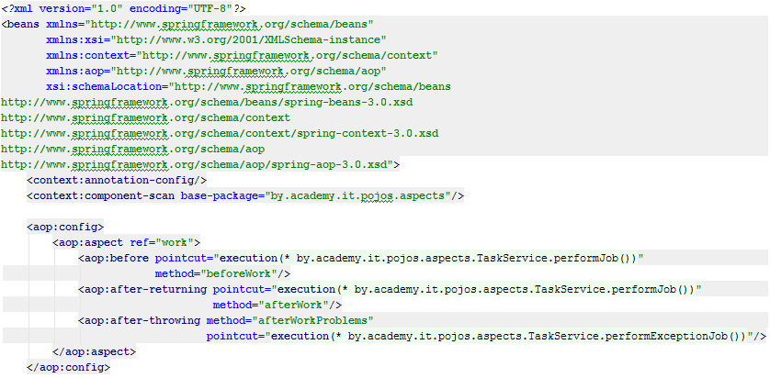
Declaring aspects in XML

Slide 17
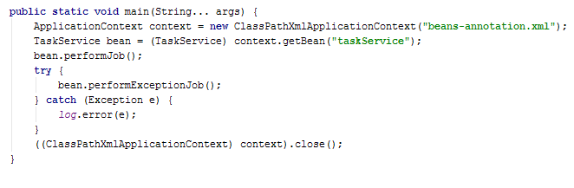
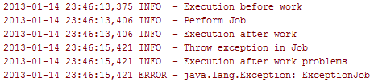
Declaring aspects in XML

Slide 18
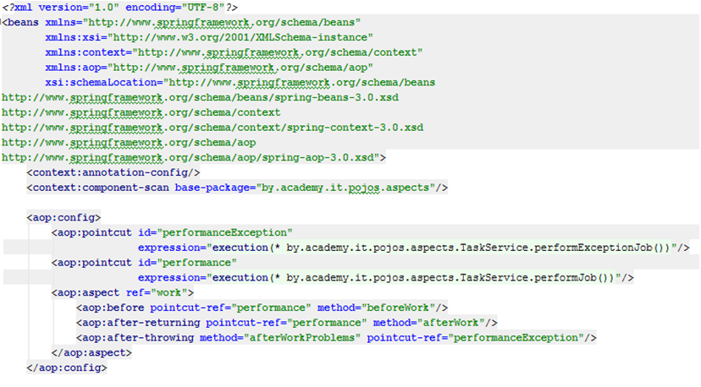
Defining a named pointcut

Slide 19
Ваши вопросы?

Slide 20

Практика
Реализуйте Spring проект. Создайте аспект. Нужно реализовать с конфигурированием аспекта для конкретных точек соединения. Запустите приложение и проверьте работоспособность.

Slide 21
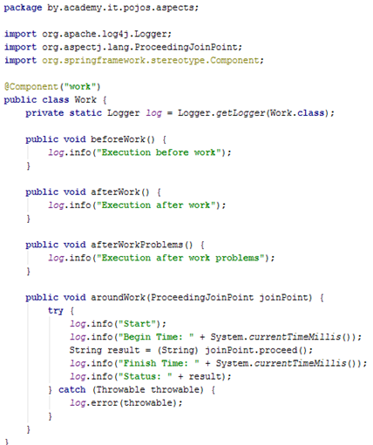
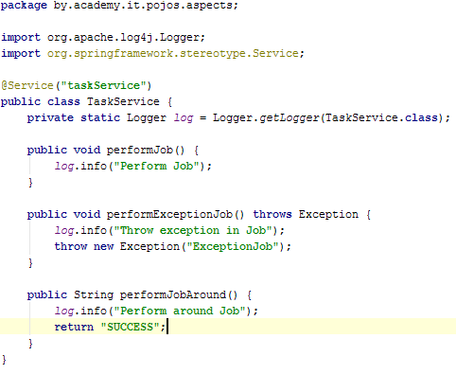
Declaring around advice

Slide 22
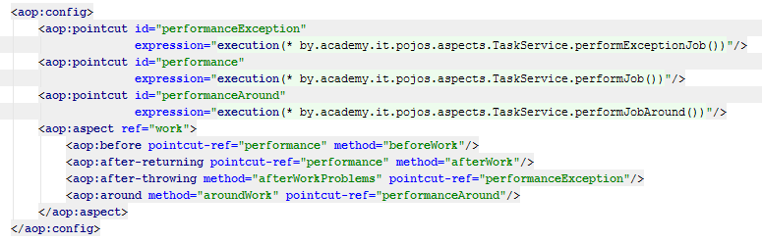
Declaring around advice

Slide 23
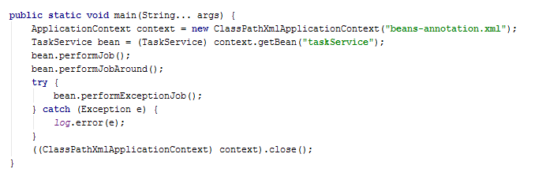

Declaring around advice

Slide 24
Ваши вопросы?

Slide 25
Практика
Реализуйте Spring проект. Создайте аспект. Нужно реализовать приложение с помощью <aop:around>.
Запустите приложение и проверьте работоспособность.

Slide 26
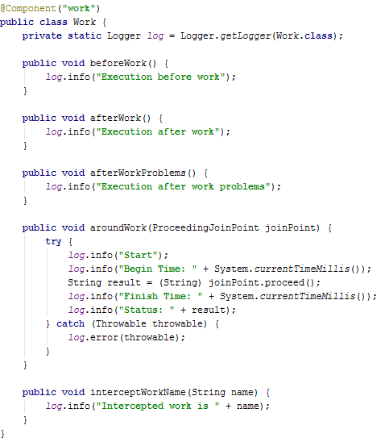
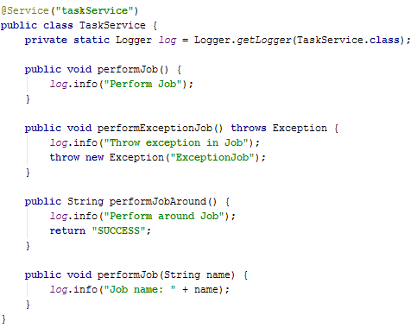
Passing parameters to advice

Slide 27
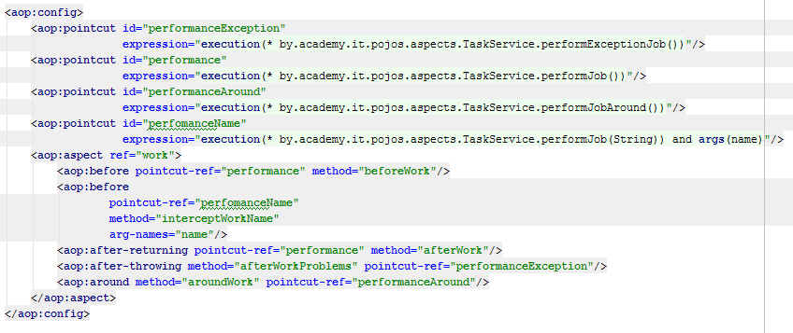
Passing parameters to advice

Slide 28
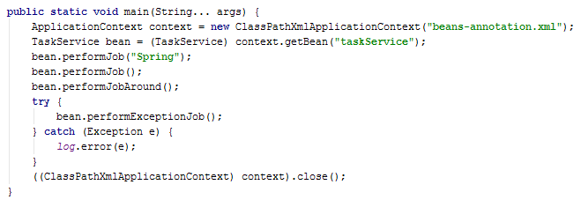
Passing parameters to advice

Slide 29
Ваши вопросы?

Slide 30
Практика
Реализуйте Spring проект. Создайте аспект. Нужно реализовать приложение с помощью args(param).
Запустите приложение и проверьте работоспособность.

Slide 31
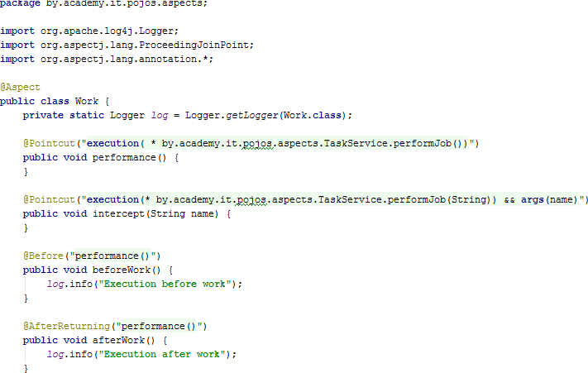
Annotating aspects

Slide 32
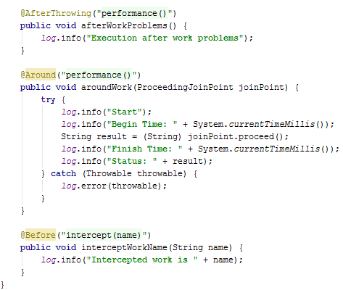
Annotating aspects

Slide 33
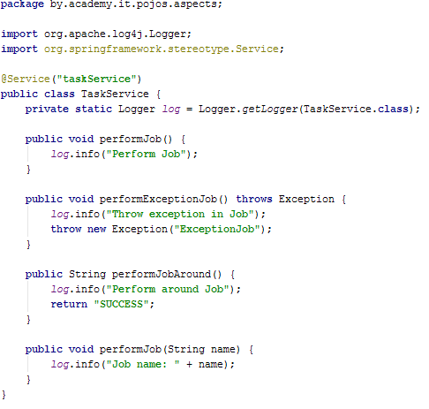
Annotating aspects

Slide 34
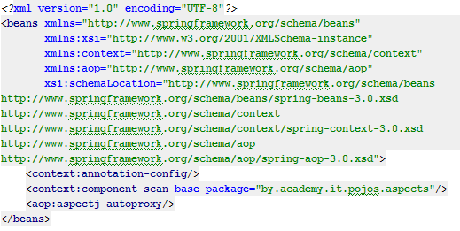
Annotating aspects

Slide 35
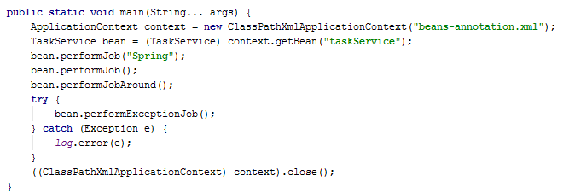
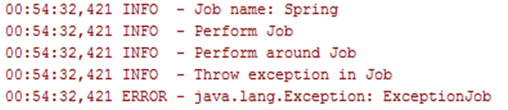
Annotating aspects

Slide 36
Ваши вопросы?

Slide 37
Практика
Реализуйте Spring проект. Создайте аспект. Нужно реализовать приложение с помощью Aspect Annotation.
Запустите приложение и проверьте работоспособность.

Slide 38
Вопросы на самоподготовку
Integration Hibernate to Spring

